Slide 1
MEĐUNARODNI TJEDAN SESTRINSTVA 2022. GODINE 6. -12. svibnja
Priredili: učenici 5.b razreda, grupa C
Mentor: Mira Talaja, mag. med. techn., strukovna nastavnica mentor

Slide 2
Međunarodno vijeće medicinskih sestara (ICN) Poruka 2022. godine: Glas za vodstvo – uložite u sestrinstvo i poštivanje njihovih prava kako bi se osiguralo globalno zdravlje

Slide 3
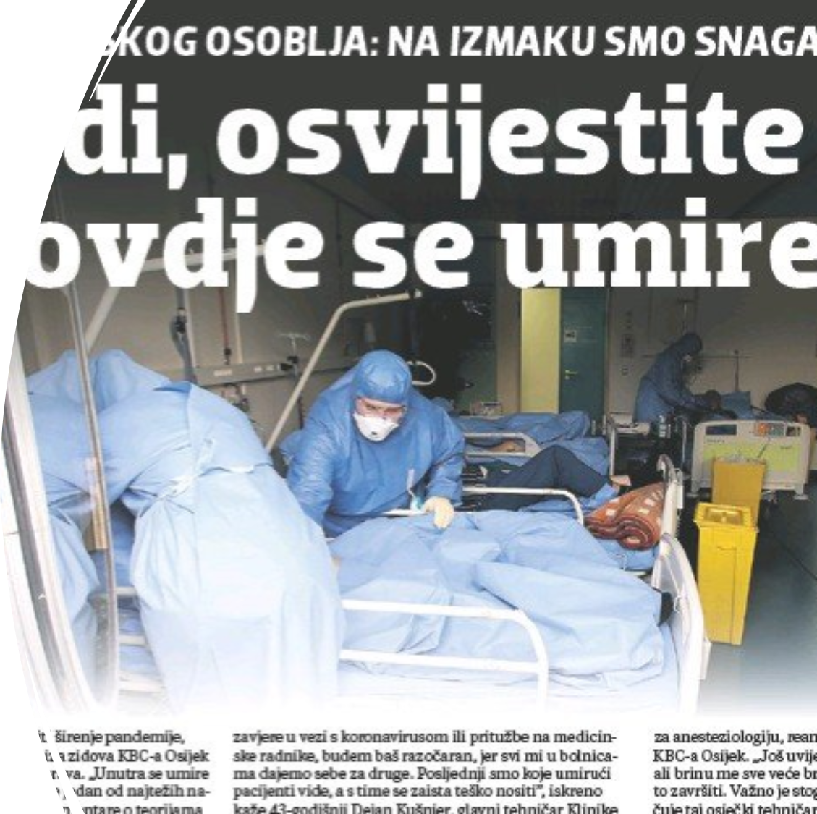
Medicinske sestre od pojave pandemije izazvane Covid- om 19 2019. godine:
pate fizički, emocionalno, duhovno,
obolijevaju od Covid-a i s Covid-om,
gube članove svoje obitelji, gube partnere,
daju zadnje atome snage kako bi osigurale teškom, umirućem bolesniku najbolju moguću zdravstvenu njegu,
majci su topla djetetova ruka, suprugu zadnji pogled njegove drage a bolesniku koji hvata zrak zadnjim snagama blagi anđeoski glas prije respiratora.

Slide 4
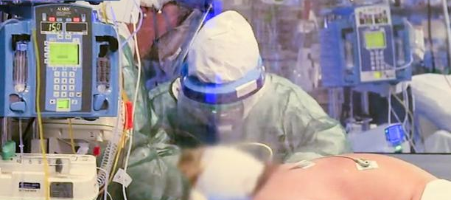
CIJELO to vrijeme medicinske sestre su POTPLAĆENE,
A često i PODCIJENJENE
Od istih onih vladajućih elita koje im tepaju da su ONE stup zdravstvenog sustava i da su najvažnije.

Slide 5
Poruka za 2022. godinu - potrebna su veća ulaganja u sestrinstvo i zaštita prava medicinskih sestara s ciljem osiguranja visokokvalificirane radne snaga u zdravstvenom sustavu, - jedino takvi zdravstveni sustavi mogu zadovoljiti sve složenije potrebe pojedinca i zajednice sada i u budućnosti.

Slide 6
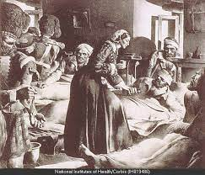
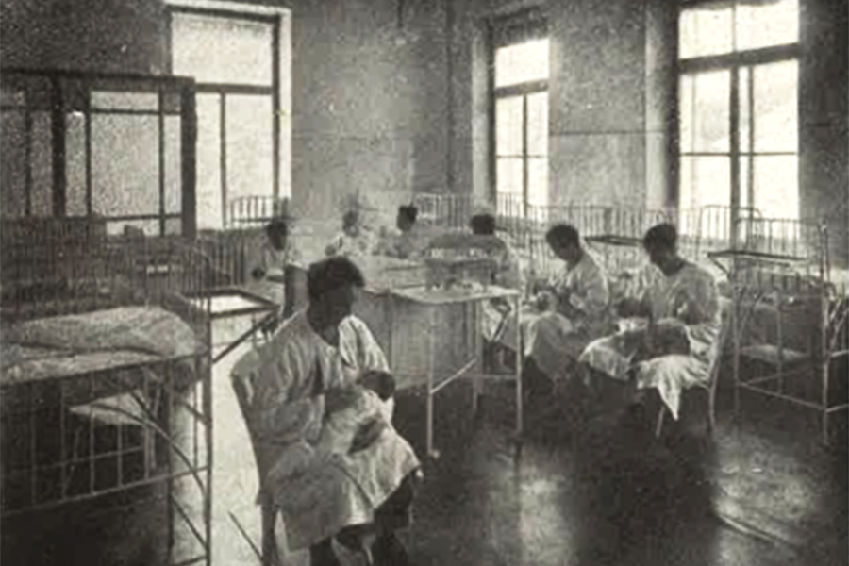
Florence Nightingale, lazareti u krimskom ratu (1853.-1856.)
Izvor: http://ss-medicinska-si.skole.hr/upload/ss-medicinska-si/images/static3/1018/attachment/FlorenceNightingale.pdf
Uvjeti u zdravstvenim ustanovama polovicom 20-og stoljeća
Izvor: nimhttp://slobodnifilozofski.com/2018/10/zdravstvo-potrosno-dobro.html

Slide 8
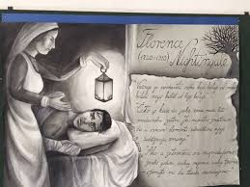
Ako vlade nastave i dalje odlagati ulaganja u sestrinstvo i ne poštovati njihova prava kao do sada, bit će to globalno na štetu zdravstvenih sustava.
Prva sestrinska dokumentacija
Izvor: http://www.medskolazd.hr/vijesti/33/
Izvor: https://www.zbornica-zveza.si/wp-content/uploads/2020/02/Sestrinska-rije%C4%8D-strokovno-glasilo-jugoslovanskih-diplomiranih-sester-Berkopec-Utrip-Oktober-2018.pdf

Slide 9
Razina kvalitete zdravstvene njege i zadovoljstvo medicinskih sestara svojim profesionalnim stausom - značajan je čimbenik koji pozitivno utječe na ishode liječenja, dobrobit pacijenata i opće populacije.
Potrebna je viša razina zaštite, potpore i ulaganja u sestrinstvo radi jačanja zdravstvenih sustava diljem svijeta.

Slide 10
Nema zdravlja naroda bez ulaganja u sestrinstvo i poštovanja prava medicinskih sestara.

Slide 11
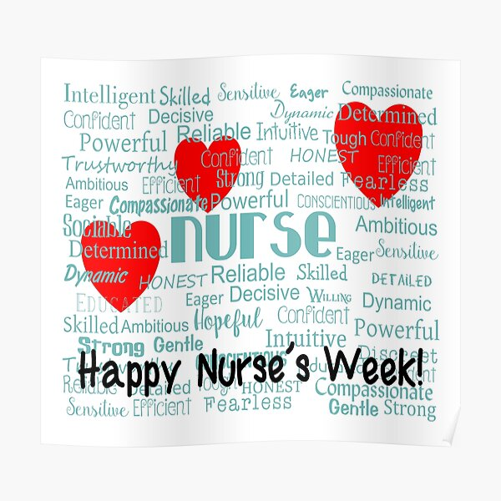

Slide 12
Korištena literatura
https://www.jimcolemanstore.com/nurse/nurses-week-poster.html Pristupljeno 4. 5. 2022.godine
https://www.icn.ch/what-we-do/campaigns/international-nurses-day Pristupljeno 4. 5. 2022. godine
https://www.icn.ch/news/investing-nursing-and-respecting-nurses-rights-key-themes-international-nurses-day-2022 Pristupljeno 5. 5. 2022. godine
https://www.republicworld.com/lifestyle/festivals/international-nurses-day-2020-know-its-meaning-significance-history.html Pristupljeno 6. 5. 2022. godine

